Slide 1
Итоговый проект по курсу «Практика программирования с использованием Python» ЛФИ МФТИ 1 курс (осенний семестр 22-23 учебного года)
Авторы: Межнов Андрей, Мифтахов Эльдар, Кнышов Егор (все – Б02-202).

Slide 2
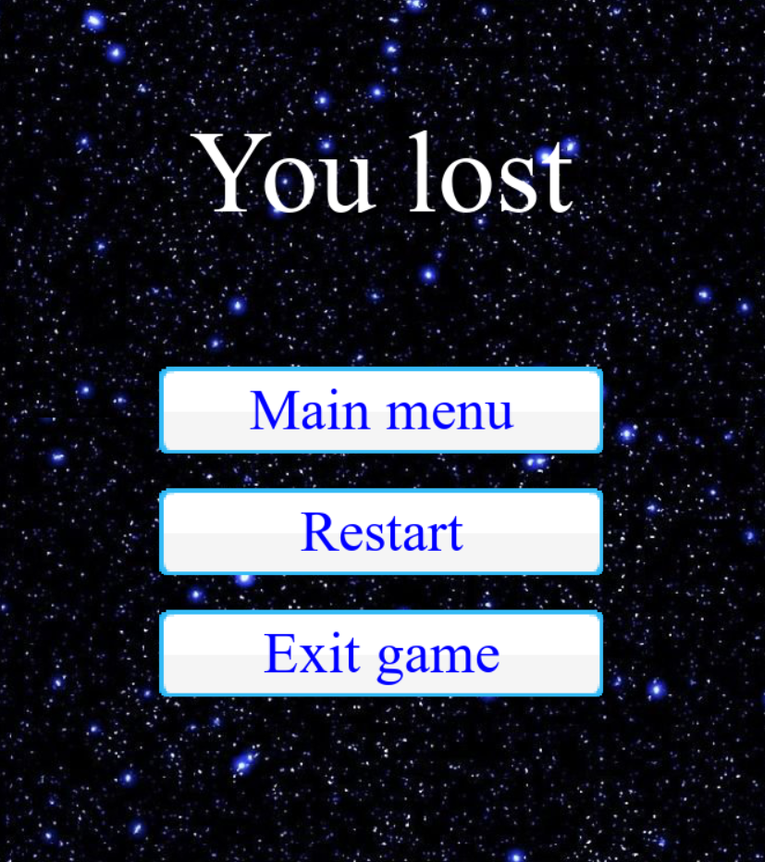
Что хотели сделать?
Игру BattleShip.
Смысл игры заключается в сражении с вражескими кораблями и турелями, для накопления частей атомной бомбы и дальнейшим запуском ее в главную звезду.
В план входили: создание стартового меню, главного и вражеских кораблей, проработка их движения и выстрелов, реализация функции подбора снарядов, после уничтожения турели.

Slide 3
Кто чем занимался?
Межнов Андрей – связывающее звено и ответственный за документацию, видео, звуки, презентацию.
Мифтахов Эльдар – просто гений этой жизни и самый главный прогер команды, он сможет написать любой код, даже если его потревожить посередине ночи(он просто не спит по ночам)))
Кнышов Егор – это тот, без кого не существует ни одна компания- дизайнер(или как бы его звали за рубежом-десигнер)
Ну и конечно совместная работа велась постоянно над целью, идей, заменами, улучшениями, модернизациями и всякими вытекающими в ходе процесса иными моментами.

Slide 4
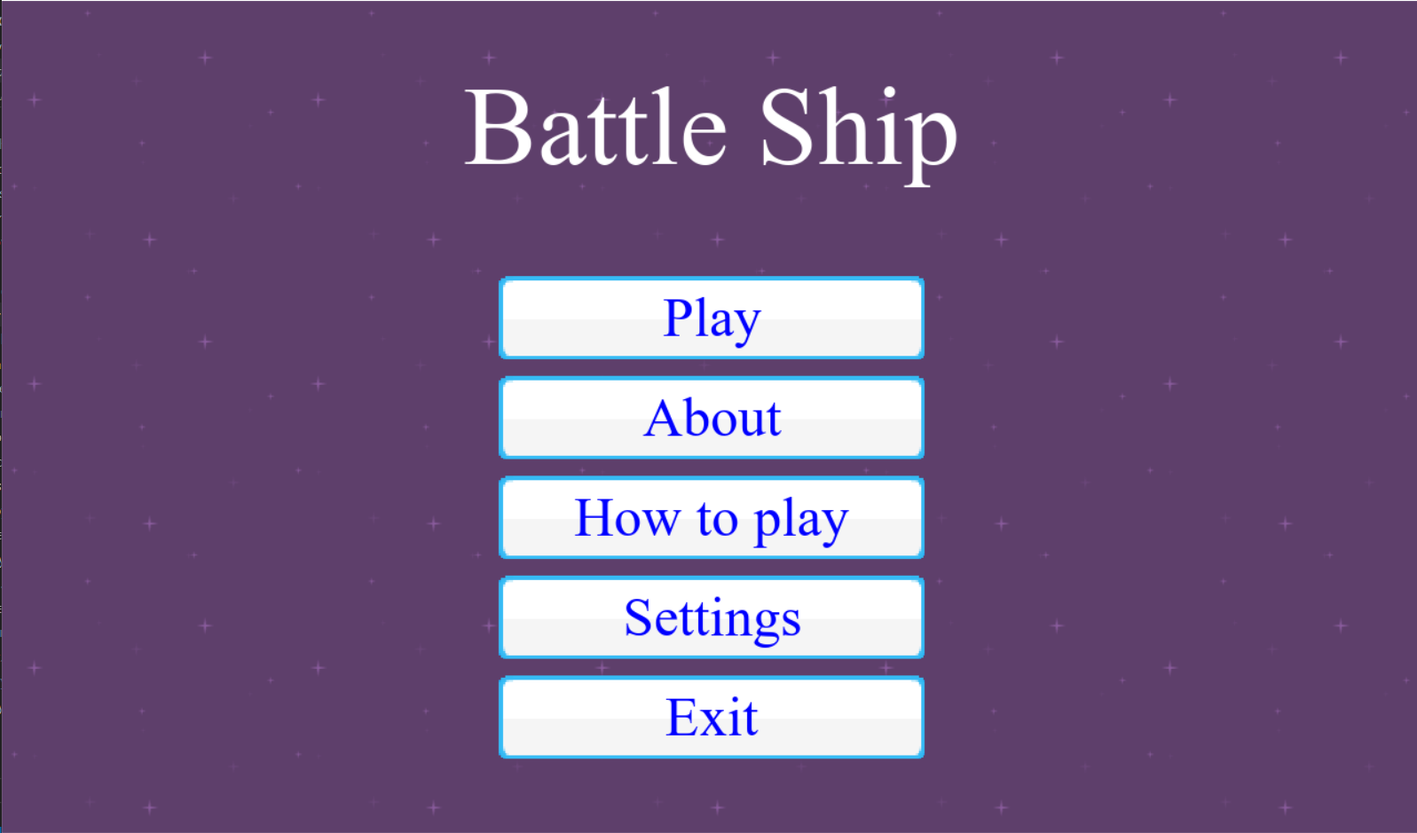
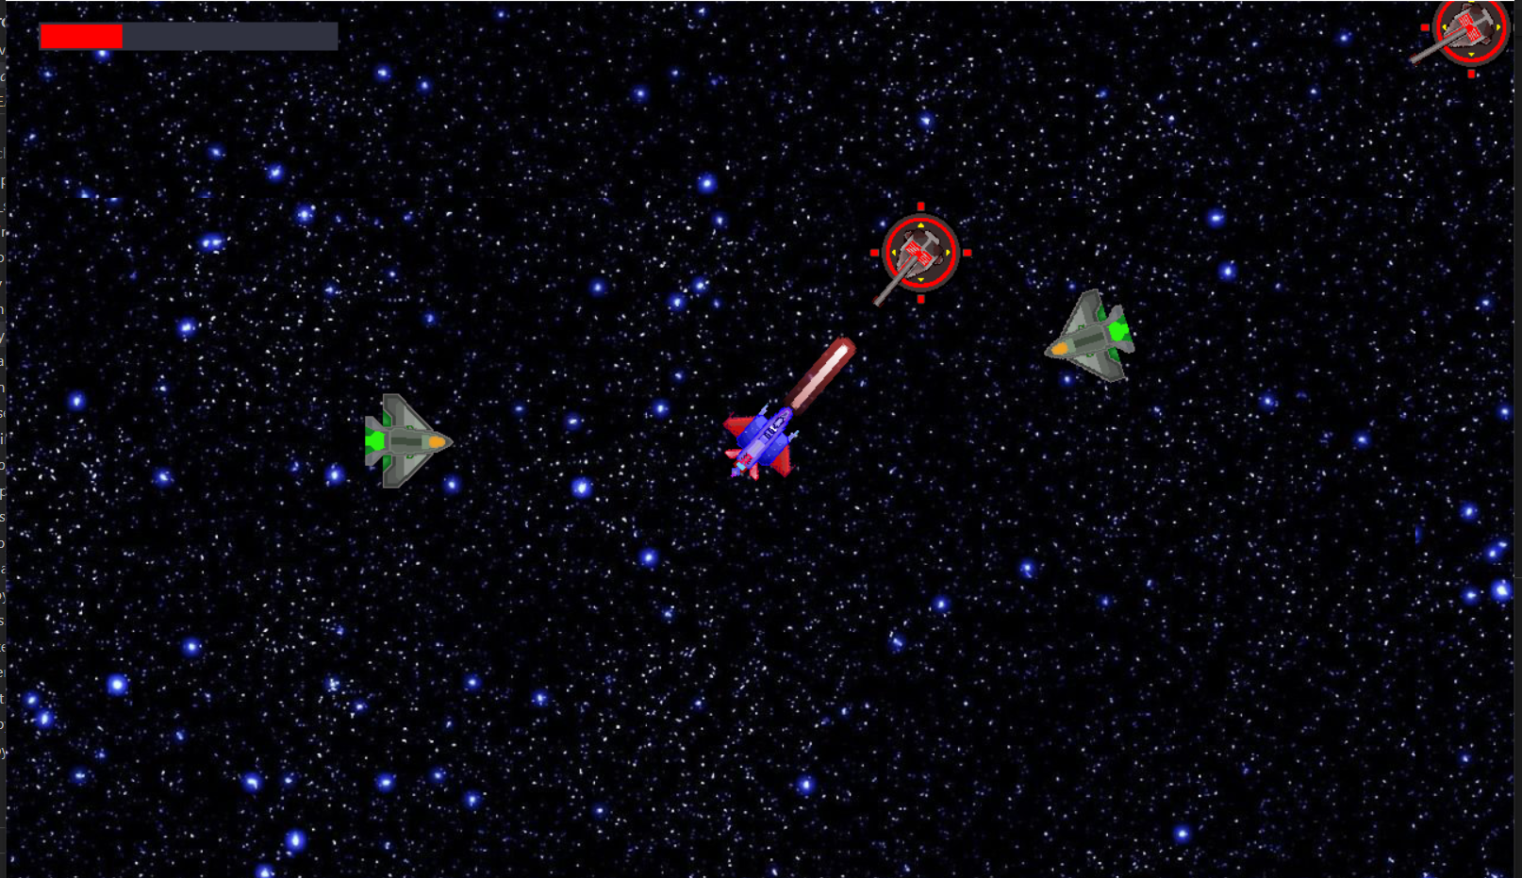
Что вышло?
Меню
Игровой экран

Slide 5
Итоги
Нами был составлен план действий, распределение по зонам ответственности
Составлены необходимые сопровождающие файлы
Регулярные коммиты и контроль версии кода
Связь и постановка локальных промежуточных задач посредством чата
Согласно плану выполнены поставленные задачи
Выполнена презентация проекта и демонстрация итоговой версии игры
Существует возможность апгрейдить игру, добавляя новые уровни, совершенствуя главный корабль как качественно, так и дизайнерски
Ну и конечно был получен опыт командной работы

Slide 6
